Slide 1
Drága barátom!

Slide 2
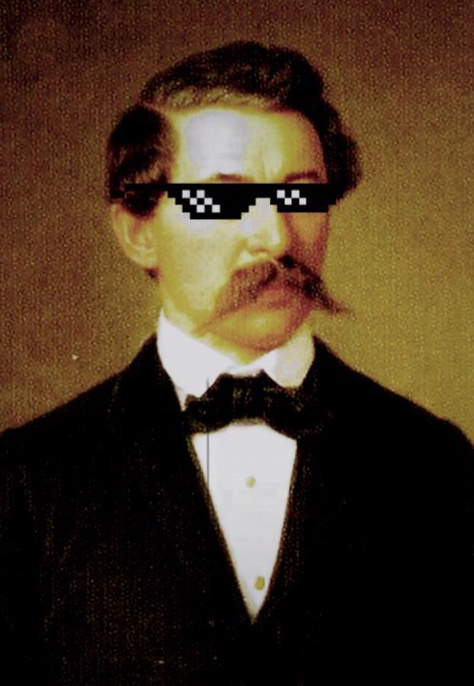

Slide 3
Az én véleményem
A második verzió nekem jobban tetszik, örülök, hogy finomítottál rajta, az előző variáció kicsit nyers volt. Kezdesz ráérezni. ;) A további versszakokban tetszik ahogy ősszel érzékeltetted a hangulatvilágot.

Slide 4
Ezt nézd mit találtam!
Nézd már befutott a műved! Látom híres lettél

Slide 5
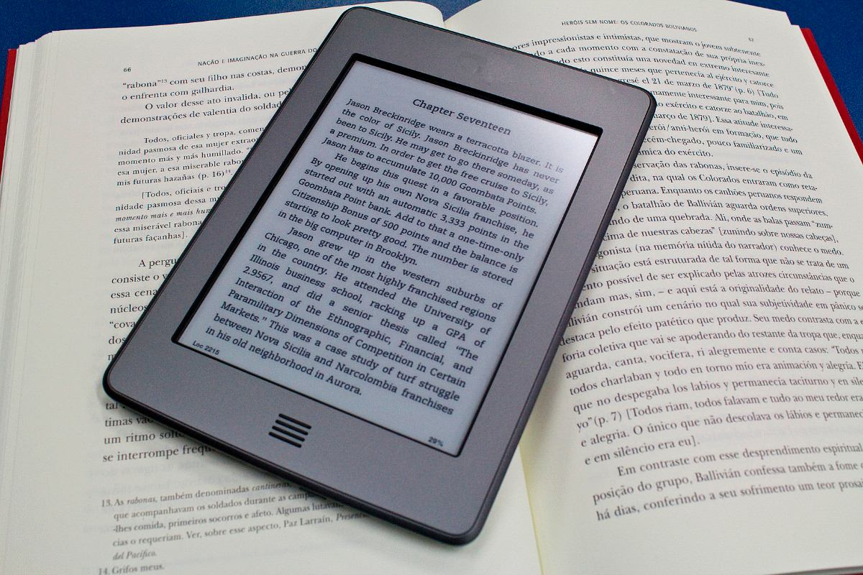
Szerintem egész jók a verseid, tetszenek benne a költői képek, nem túlzás semmi ebben a mi szakmánkban.
Amúgy válthatnál már e-bookra… ☺

